Slide 1


O’ZBEKISTON RESPUBLIKASI OLIY TA’LIM, FAN VA INNOVATSIYALAR VAZIRLIGI
[Universitet nomi]
MAVZU: [Mavzu]
Bajardi: [Bajardi]
Qabul qildi: [Qabul qildi]

Slide 2
O’ZBEKISTON RESPUBLIKASI OLIY TA’LIM, FAN VA INNOVATSIYALAR VAZIRLIGI
O‘QUV VA TARBIYAVIY MAQSADLAR:
1
Kursantlar shaxsiy tarkibiga tog‘ hududlaridagi ko‘rish cheklangan sharoitlarda nishonlrga otish qoidalari haqida tushunchalar berish va o‘rgatish.
2
Kursantlar shaxsiy tarkibiga tog‘ hududlaridagi ko‘rish cheklangan sharoitlarda nishonlrga otish qoidalari bo‘yicha bilimlarini oshirish.

Slide 3
O’ZBEKISTON RESPUBLIKASI OLIY TA’LIM, FAN VA INNOVATSIYALAR VAZIRLIGI
O‘QUV SAVOLLAR:
01
02
03
Tog‘li hududlardagi ko‘rinish cheklangan (tun, tuman, qor, yomg‘ir) sharoitlarda nishonlarga o‘t ochish.
Esda qolishni osonlashtiradigan dala otish qoidalari. O‘t ochish vazifalarni yechish.
Burchak o‘lchov birliklarining qo‘llanilishi. Nishonlarga cha bo‘lgan masofani aniqlash usullari.

Slide 4
FOYDALANILGAN ADABIYOTLAR
O’ZBEKISTON RESPUBLIKASI OLIY TA’LIM, FAN VA INNOVATSIYALAR VAZIRLIGI

Slide 5
O’ZBEKISTON RESPUBLIKASI OLIY TA’LIM, FAN VA INNOVATSIYALAR VAZIRLIGI
Otish qoidalariga quyidagilar kiradi:
dastlabki o‘rnatma;
barcha tuzatmalarni aniqlash;
1- o‘quv savoli
otishga tuzatma kiritish.

Slide 6
O’ZBEKISTON RESPUBLIKASI OLIY TA’LIM, FAN VA INNOVATSIYALAR VAZIRLIGI
DASTLABKI O‘RNATMA
01
02
03
mo‘ljal. (masofa);
mo‘ljallash markasi (yonlanma shkalariga tuzatma);
mo‘ljallash nuqtasi (yuqori, o‘rta va pastki nuqta).
1- o‘quv savoli

Slide 7
O’ZBEKISTON RESPUBLIKASI OLIY TA’LIM, FAN VA INNOVATSIYALAR VAZIRLIGI
BARCHA TUZATMALARNI ANIQLASH
01
02
03
meteorologik sharoit;
balistik sharoit;
topografik sharoit.
1- o‘quv savoli

Slide 8
O’ZBEKISTON RESPUBLIKASI OLIY TA’LIM, FAN VA INNOVATSIYALAR VAZIRLIGI
OTISHGA TUZATMA KIRITISH
01
02
03
04
05
masofa
shamol
nishon harakati
nishon tezligi
havo harorati
1- o‘quv savoli

Slide 9
O’ZBEKISTON RESPUBLIKASI OLIY TA’LIM, FAN VA INNOVATSIYALAR VAZIRLIGI
Meteorologik sharoit:
qurol ufqidagi atmosfera bosimi (barometrik bosim) s.u.750 mm;
qurol ufqidagi xavo temperaturasi +15°S;
xavoning nisbiy namligi 50% (xavoda mavjud suv bug’lari mikdorining mazkur xaroratda xavoda bo‘lishi mumkin bo‘lgan suv bug’larining eng katta miqdoriga nisbati nisbiy namlik deb ataladi);
shamol yo‘q(atmosfera xarakatsiz);
Ballistik sharoit:
o‘q(granata) og’irligi, boshlangich tezlik va uchish burchagi otish jadvallarida ko‘rsatilganidek;
zaryad temperaturasi +15°S;
o‘q(granata) ning shakli chizmada belgilangandek;
mushkaning balandligi qurolni normal uradigan xolatga keltirish ma’lumotlariga ko‘ra o‘rnatilgan;
mo‘ljallagichning balandligi (bo‘limlari) jadvalda belgilangan mo‘ljalga olish burchaklariga teng;
Topografik sharoit:
nishon qurol ufqida joylashgan;
qurolning yondama qiyaligi mavjud emas.
1- o‘quv savoli

Slide 10
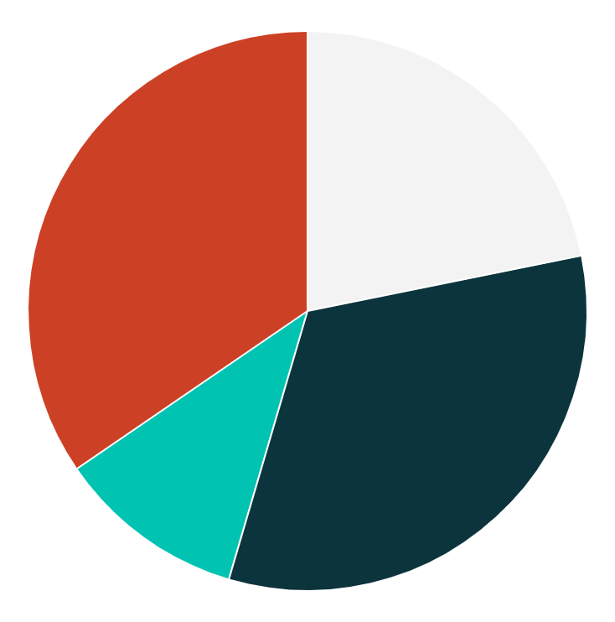
O’ZBEKISTON RESPUBLIKASI OLIY TA’LIM, FAN VA INNOVATSIYALAR VAZIRLIGI
XULOSA
1- o‘quv savoli

Slide 11
O’ZBEKISTON RESPUBLIKASI OLIY TA’LIM, FAN VA INNOVATSIYALAR VAZIRLIGI
Dala sharoitida o‘q otish mashqlari nafaqat texnik ko‘nikmalarni, balki tezkor qaror qabul qilish va vaziyatni to‘g‘ri baholash qobiliyatini rivojlantiradi.
Quyidagi qoidalar har bir kursant tomonidan yodda saqlanishi va amalda qo‘llanilishi lozim:
xavfsizlik qoidalari;
to‘g‘ri tana pozitsiyasi;
nishonga olish va nazorat;
o‘q otish ketma-ketligi;
atmosfera va ob-havo sharoitlarini hisobga olish.
2- o‘quv savoli

Slide 12
O’ZBEKISTON RESPUBLIKASI OLIY TA’LIM, FAN VA INNOVATSIYALAR VAZIRLIGI
Dala otish mashqlarida kursantlar o‘z bilimini tez va samarali egallashi uchun esda qolishni osonlashtiradigan usullar juda muhim.
vizual belgilar;
qisqa va aniq ketma-ketlik;
qisqa eslatmalar va mnemonik usullar(“N–H–O–T”: Nishon → Holat → O‘q → Tahlil);
atmosfera va ob- havo sharoitlarini hisobga olish.
2- o‘quv savoli

Slide 13
O’ZBEKISTON RESPUBLIKASI OLIY TA’LIM, FAN VA INNOVATSIYALAR VAZIRLIGI
XULOSA
2- o‘quv savoli

Slide 14
O’ZBEKISTON RESPUBLIKASI OLIY TA’LIM, FAN VA INNOVATSIYALAR VAZIRLIGI
MINGLIKNI KELIB CHIQISHI.
Minglik- bu burchakni o‘lchash birligi. Ya’ni gradus- yirik o‘lchov, minglik- mayda o‘lchov birligi .
Minglik deb nom berilishi esa odamlarga shunday burchak birligi kerak bo‘lgan:
Uzoq masofalarda turgan obyektni
Balandligi yoki kengliki orqali
Tez va oson hisoblash zarur bo‘lgan.
Gradus bilan hisoblash sekin, noqulay va murakkab bo‘lgan.
Shuning uchun qulay burchak birligi kerak bo‘lgan.
Agar masofa 1000 m masofada bo‘lsa va obyekt 1 m balandlikda ko‘rinsa, bu burchak minglik deb hisoblangan.
Nimaga 1000 m da???????
Sabab shu bo‘lganki 1000 soni bilan bo‘lish va ko‘paytirish tez va oson hisoblangan.
1 radian= 1000 minglik
3- o‘quv savoli

Slide 15
O’ZBEKISTON RESPUBLIKASI OLIY TA’LIM, FAN VA INNOVATSIYALAR VAZIRLIGI
6000 mingni kelib chiqishi.
To‘liq aylana uzunligi= L = 2 π r
To‘liqa aylana = 2 π radian= 6,28 radian
6,28 soni yaxlitlab olinadi = 6
2 π = 6 radian
1 radian= 1000 minglik
6 radian=6000 minglik
To‘liq aylana = 6000 minglik
2 π r = 6000 minglik
2 π r 2*3,14*r 6,28*r 6,28/6,28*r
1 minglik = = = = =
6000 6000 6000 6000/6,28
r r
= =
955 1000
r = masofa(sm)
3- o‘quv savoli

Slide 16
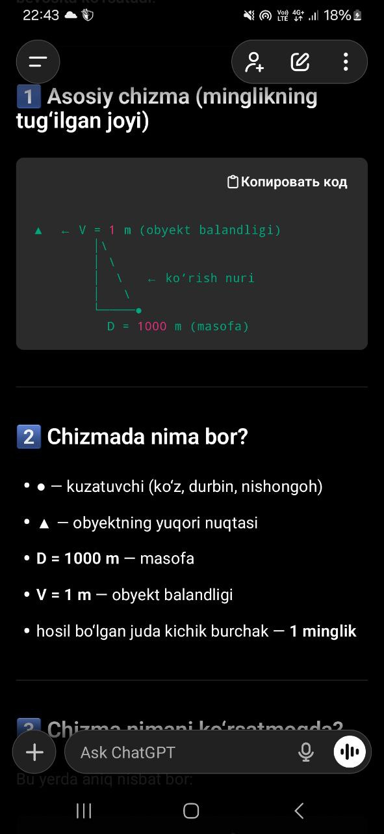
O’ZBEKISTON RESPUBLIKASI OLIY TA’LIM, FAN VA INNOVATSIYALAR VAZIRLIGI
MASOFA TOPISH FORMULASINI KELIB CHIQISHI(MINGLIK)
1 minglik= 1 m/1000 m
Umumlashtiramiz:
Masofa D bo‘lsa
Obyek o‘lchami B bo‘lsa
Nechta minglik chiqadi?
B(m)
3- o‘quv savoli
Bunda to‘g‘ri proporsiya qilinsa
U B
=
1 D/1000
B
D= x 1000
U
U( minglik)
D(m)
D(m)= B(m)=U( minglik)
1000 m – 1 m – 1 minglik

Slide 17
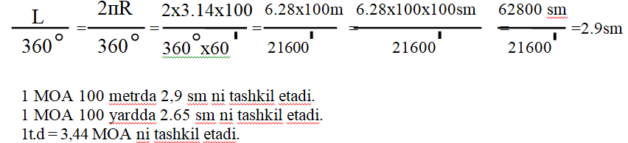
O’ZBEKISTON RESPUBLIKASI OLIY TA’LIM, FAN VA INNOVATSIYALAR VAZIRLIGI
MOA BURCHAK O‘LCHOV BIRLIGINI KELIB CHIQISHI
MOA (minuts of angle) yani “daqiqalarda burchak o‘lchov birligi” bu burchak o‘lchov birligi asosan NATO harbiy blokiga a’zo davlatlarning armiyalaridagi merganlik qurollarida qo‘llaniladigan optik pritsellarda keng qo‘llaniladi. Sababi bu davlatlarda SII xalqaro o‘lchov birliklarining imperik sistemasidan foydalanadi. Bu sistemada esa uzunlik o‘lchovi yard xisoblanadi. 100 yardni metrga aylantirsak 91.44 metrni tashkil etadi.
3- o‘quv savoli
MOA ni keltirib chiqarish formulasi:
Aylana uzunligini aylana burchagi qiymatiga bo‘lsak MOA kelib chiqadi.
L=2pR; p=3.14 ga teng.

Slide 18
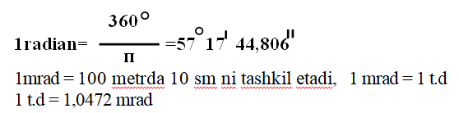
O’ZBEKISTON RESPUBLIKASI OLIY TA’LIM, FAN VA INNOVATSIYALAR VAZIRLIGI
MRAD BURCHAK O‘LCHOV BIRLIGINI KELIB CHIQISHI
Mrad (milliradian) burchak o‘lchov birligi MDH davlatlari va NATO harbiy blokiga a’zo davlatlarning armiyalaridagi merganlik qurollarida qo‘llaniladigan zamonaviy optik pritsellarda keng qo‘llaniladi. G‘arb davlatlarida Mrad o‘lchov birligi Mil deb nomlanadi.
3- o‘quv savoli
Klik (click) – bu shkalaning bir bo‘limi (deleniyasi), vertikal va gorizontal barabanlarni harakatlantirish orqali tuzatma kiritish, aniq aytadigan bo‘lsak, sababi shundaki bir marta shiqillash (shilchok) aylantirish (1 click) harakatlantirish.

Slide 19
O’ZBEKISTON RESPUBLIKASI OLIY TA’LIM, FAN VA INNOVATSIYALAR VAZIRLIGI
XULOSA
3- o‘quv savoli

Slide 20
UMUMIY XULOSA
O’ZBEKISTON RESPUBLIKASI OLIY TA’LIM, FAN VA INNOVATSIYALAR VAZIRLIGI
01
02
03

Slide 21
O’ZBEKISTON RESPUBLIKASI OLIY TA’LIM, FAN VA INNOVATSIYALAR VAZIRLIGI
E’TIBORINGIZ
UCHUN RAHMAT

